Slide 1
Sprawozdanie z pracy Burmistrza Miasta i Gminy Pobiedziska w okresie międzysesyjnym
31.03.2017r.-27.04.2017r.

Slide 2
Realizowane są umowy związane z:
rozbiórką i remontem budynków gospodarczych przy ul. Kostrzyńskiej 15;
budową ulicy Bocznej w miejscowości Pobiedziska Letnisko;
zaprojektowaniem i budową Węzłów przesiadkowych w Pobiedziskach i Biskupicach (parkingi, wiaty rowerowe, dworzec autobusowy, drogi dojazdowe, chodniki, ścieżki rowerowe, tunel pieszo-rowerowy pod drogą wojewódzką (dawniejszą drogą krajową nr 5, przebudową ul. Kiszkowskiej);

Slide 3
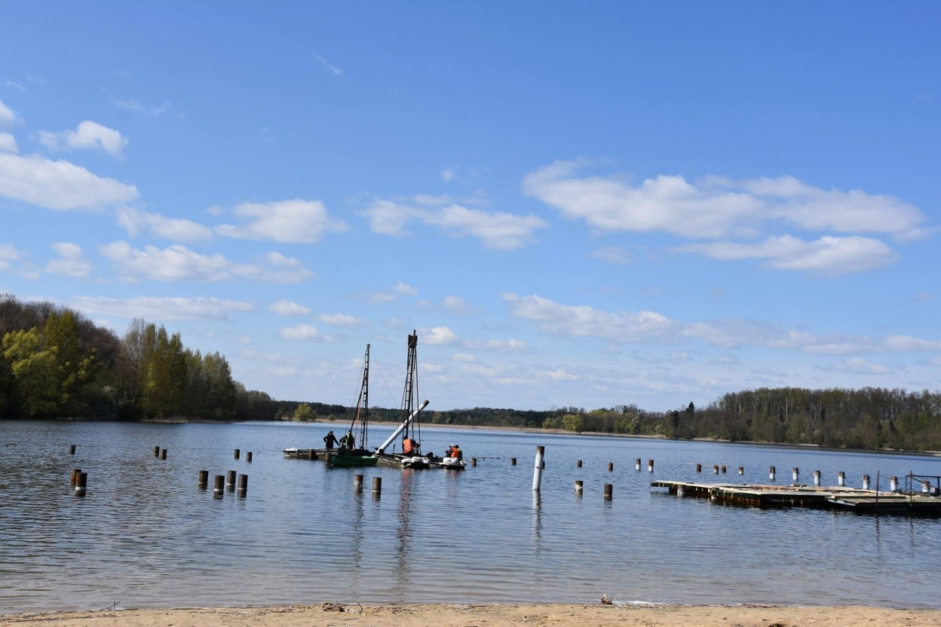
Realizowane są umowy związane z:
budową pomostu nad J.Biezdruchowo. Realizująca zadanie firma Navimor Invest jest w trakcie wbijania stalowych konstrukcji w dno jeziora, na których powstanie kompleks pomostów;

Slide 4
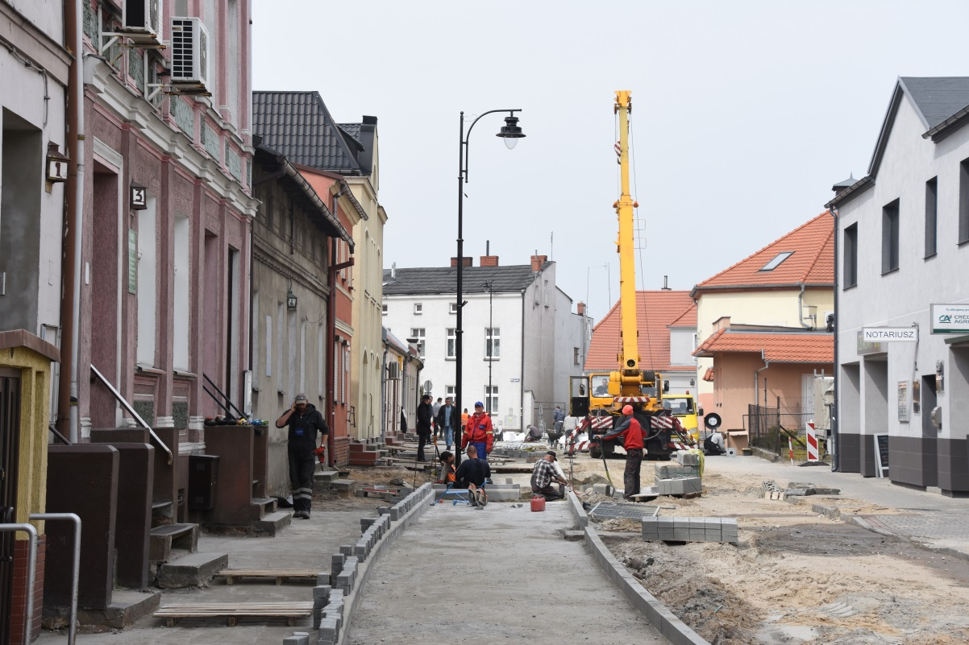
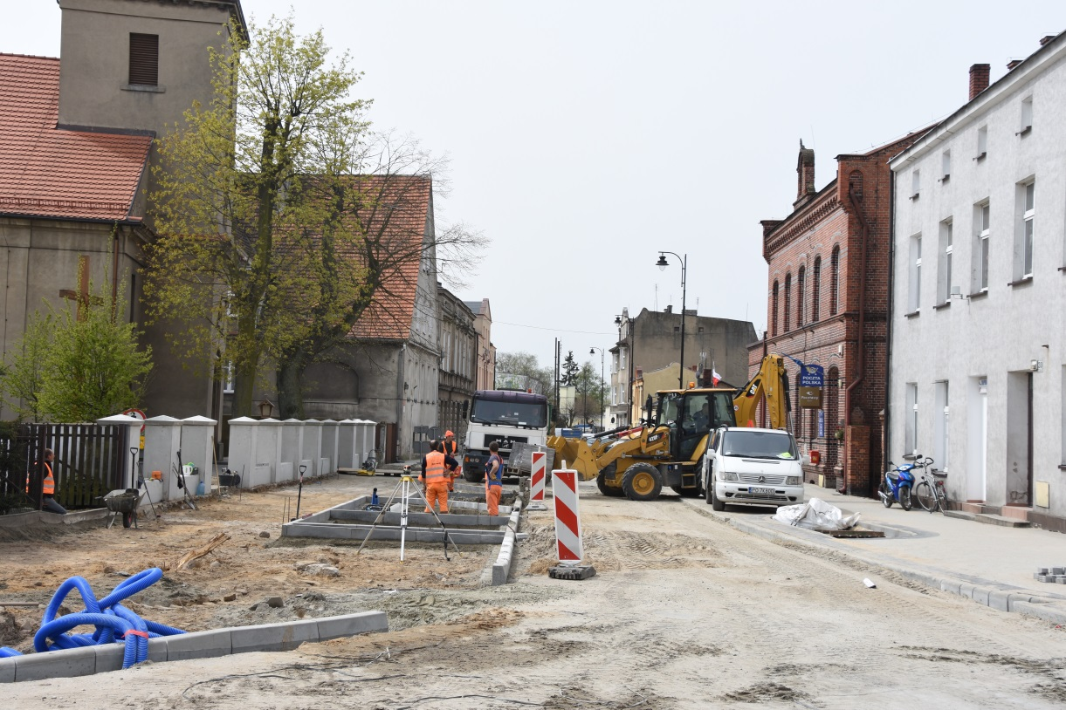
Realizowane są umowy związane z:
- budową ulic: Jagiełły oraz Kościuszki w Pobiedziskach;

Slide 5
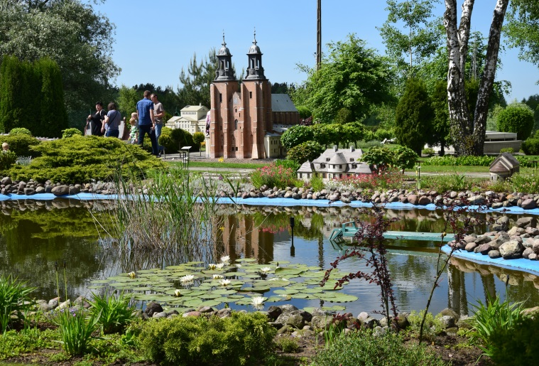
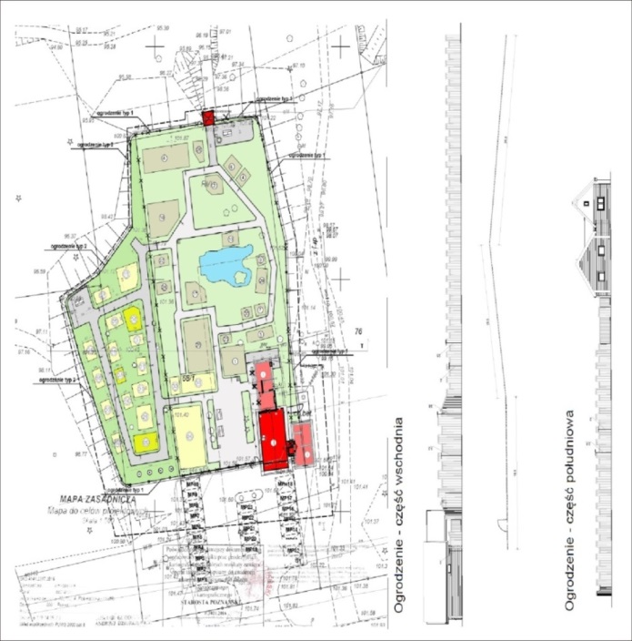
Realizowane są umowy związane z:
projektami:
- „Rozwój kluczowego szlaku dziedzictwa kulturowego województwa wielkopolskiego pn. Szlak Piastowski” w którym Gmina Pobiedziska jest partnerem w zakresie „Modernizacja Skansenu Miniatur Szlaku Piastowskiego w Pobiedziskach”;

Slide 6
Realizowane są umowy związane z:
projektami:
- miejscowych planów zagospodarowania przestrzennego m.in. terenów rolnych gminy Pobiedziska - II część, terenów zieleni i lasów Gminy Pobiedziska, Skansenu Miniatur, części arkusza nr 27 w Pobiedziskach, układu komunikacyjnego w Jerzykowie, Biskupicach i Bugaju, części północnej Pobiedzisk, terenów kultury fizycznej w Promnie, węzłów przesiadkowych Poznańskiej Kolei Metropolitalnej, terenu między jeziorami w Pobiedziskach, zmiany planu dla dz. 94/2 w Kocanowie;
parku w Biskupicach;
budowy kanalizacji sanitarnej dla zadań przyjętych w WPI;

Slide 7
Realizowane są umowy związane z:
projektami:
- ul. Okrężnej w miejscowości Pobiedziska Letnisko;
- ul. Osiedlowej i ul. Wiosennej w Jerzykowie;
- ulic Drawskiej, Sandaczowej, Łososiowej, Okoniowej;
- ul. Malwowej i ul. Słonecznikowej;
budynku mieszkalno-usługowego przy narożniku ul. Rynek i ul. Kostrzyńskiej;
ścieżki edukacyjnej przy Jeziorze Małym;

Slide 8
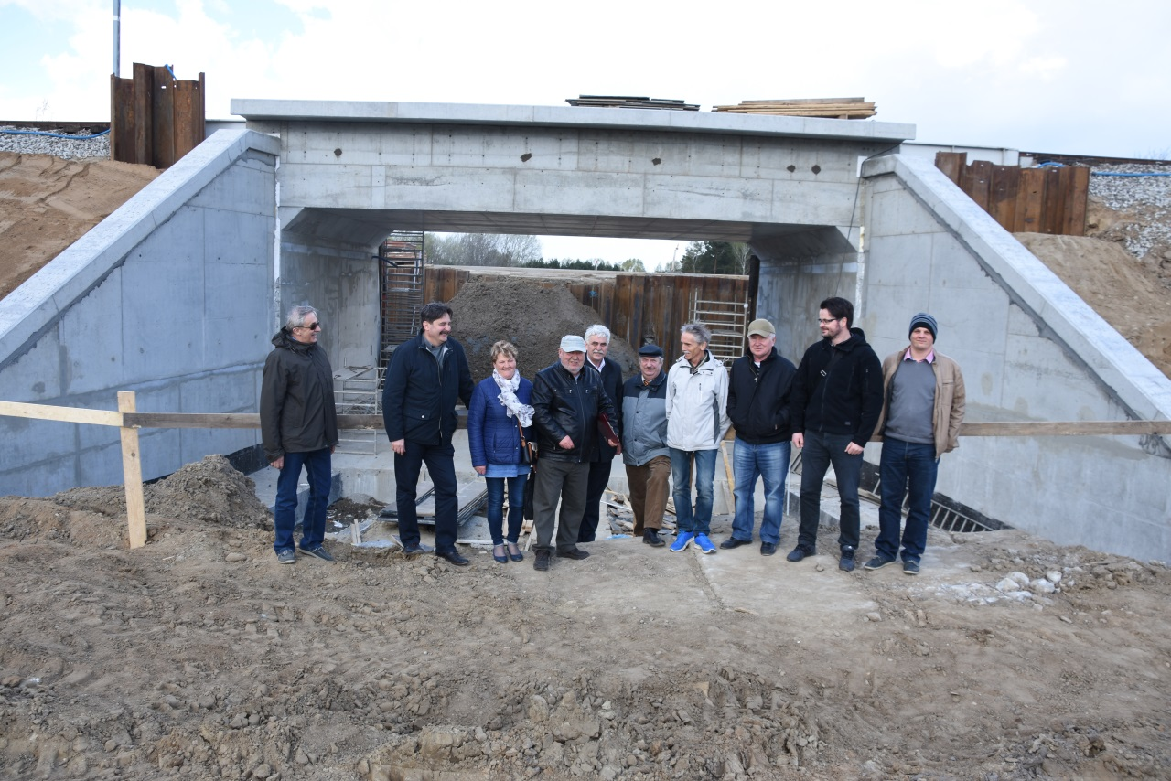
Realizowane są umowy związane z:
budową tunelu pod torami kolejowymi w rejonie ulicy Poznańskiej w Pobiedziskach. Firma Strabag zakończyła prace związane z przekopem tunelu i oddała do użytkowania drugi tor od strony północnej. Trwają prace przy odtworzeniu toru pierwszego. Koniec prac w zakresie tunelu zaplanowany na maj 2017 r.;

Slide 9
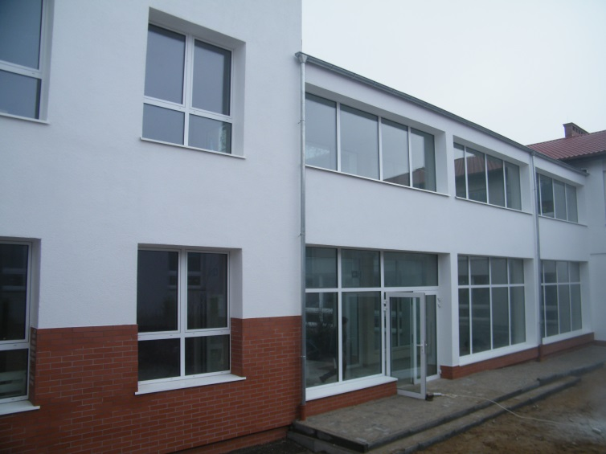
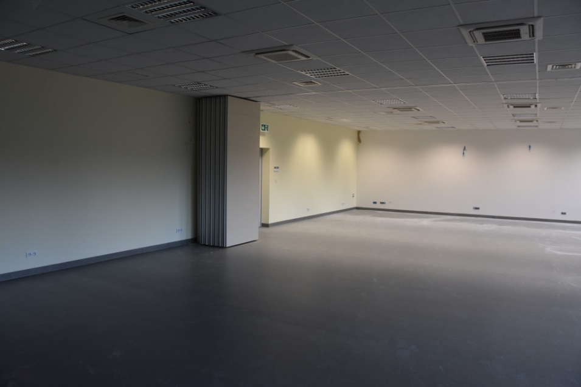
Realizowane są umowy związane z:
"Rozbudową i przebudową Szkoły w Jerzykowie przy ul. Spokojnej gm. Pobiedziska”. Szacowane koszty kwalifikowane to: 2.716.476,00 zł. Zakończenie realizacji przedsięwzięcia to 15 kwietnia 2017 r. Zakończono roboty budowlane, trwają prace związane z odbiorami i wyposażeniem wnętrz.

Slide 10
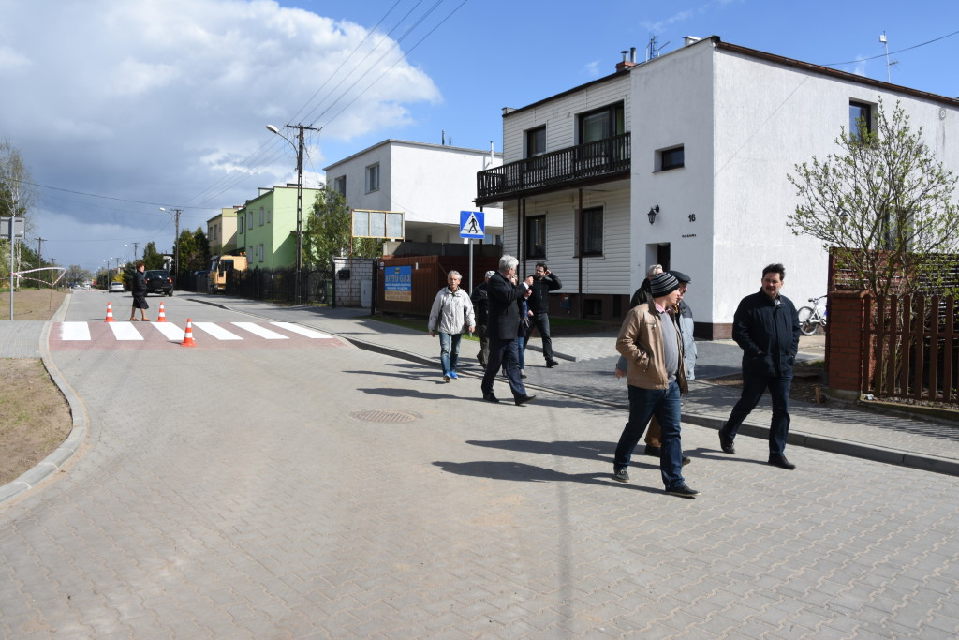
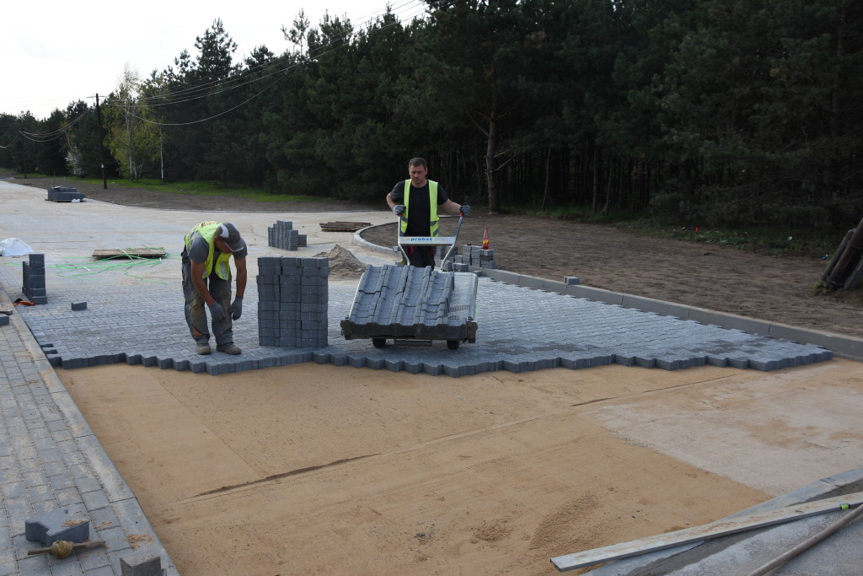
Zakończono realizację umów związanych z:
budową ul. Kolejowej w Pobiedziskach – Letnisko.

Slide 11
Przygotowywane są dokumenty do postępowania przetargowego na:
innowacje w ramach projektu pn:
„Wspieranie strategii niskoemisyjnych na terenie
Gminy Pobiedziska poprzez tworzenie kompleksowej infrastruktury…”;
pełnienie nadzorów budowlanych w ramach inwestycji realizowanych w oparciu o projekt: „Wspieranie strategii niskoemisyjnych na terenie Gminy Pobiedziska….”;
budowę ZWP przy Dworcu Kolejowym w Pobiedziskach -Letnisko – Zad. 2.1. w ramach Projektu pn. „Wspieranie strategii niskoemisyjnych na terenie gminy Pobiedziska……”.

Slide 12
Ogłoszono postępowania przetargowe na:
opracowanie projektów miejscowych planów zagospodarowania przestrzennego dla dz. 18/29 ark. 30 w Pobiedziskach oraz w rejonie Jeziora Biezdruchowo w Pobiedziskach;
budowę bezpiecznego przejścia podziemnego pieszego pod torami kolejowymi w ramach Budowy Zintegrowanego Węzła Przesiadkowego (ZWP) przy Dworcu Kolejowym w Pobiedziskach w formule „zaprojektuj i wybuduj” - Zad. 1.1. w ramach Projektu pn. „Wspieranie strategii niskoemisyjnych na terenie gminy Pobiedziska”;
świadczenie usług w zakresie przewozu dzieci niepełnosprawnych do szkół i przedszkoli na terenie Miasta i Gminy Pobiedziska wraz ze sprawowaniem opieki;
kompleksową termomodernizację Przedszkola w Pomarzanowicach.

Slide 13
Trwają prace komisji nad rozstrzygnięciem przetargów:
usługi pocztowe dla Urzędu Miasta i Gminy w Pobiedziskach – zgodnie z art. 138 o – usługi społeczne;
zakup środków transportu publicznego w ramach projektu;
budowę ZWP w Biskupicach oraz modernizację Placu Piastowskiego w Jerzykowie w ramach Projektu „Wspieranie strategii niskoemisyjnych na terenie Gminy Pobiedziska…”.
Rozstrzygnięto postępowania na:
budowę oświetlenia ulicznego w miejscowości Biskupice w rejonie ulic Śliwkowa, Gruszkowa, Morelowa, Jabłkowa;
zakup wraz z dostawą kruszywa naturalnego łamanego na ulepszenie dróg gruntowych w Gminie Pobiedziska w roku 2017.

Slide 14
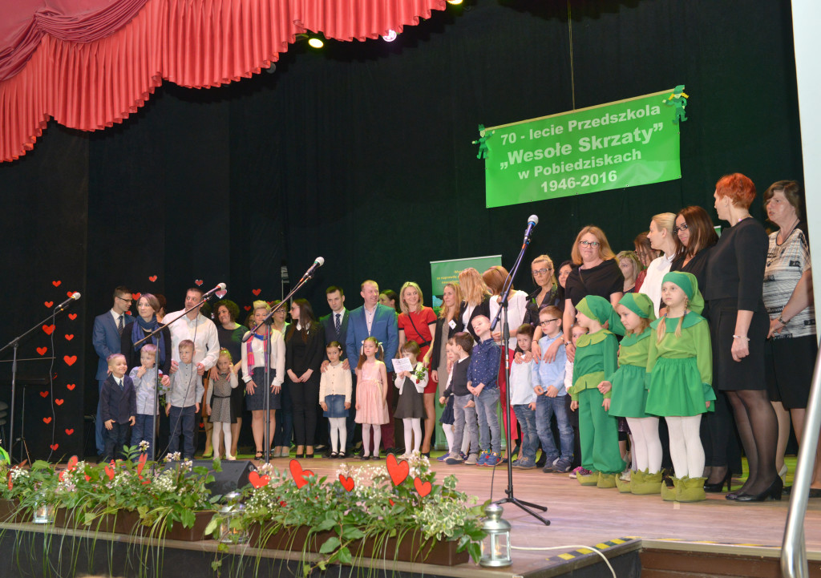
Ponadto:
w dniu 31 marca br. wzięto udział w Gali Przyjaciół Przedszkola z okazji obchodów 70-lecia Przedszkola „Wesołe Skrzaty”;

Slide 15
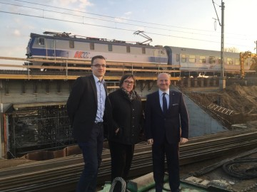
Ponadto:
Poseł na Sejm RP Bartłomiej Wróblewski przebywając w Pobiedziskach 3 kwietnia br. odwiedził budowę tunelu pod linią kolejową Poznań-Skandawa;

Slide 16
Ponadto:
5 kwietnia br. podpisano umowę w ramach realizacji Projektu: „Wspieranie strategii niskoemisyjnych na terenie gminy Pobiedziska poprzez tworzenie kompleksowej infrastruktury Zintegrowanych Węzłów Przesiadkowych w Biskupicach, Pobiedziskach i Pobiedziskach Letnisko wraz z zakupem środków transportu publicznego”. Umowę opiewającą na kwotę blisko 4 mln złotych (3.948.697,39 zł) zrealizuje firma STRABAG Sp. z o.o. z siedzibą w Pruszkowie. W ramach kontraktu zrealizowane zostaną dwie ścieżki rowerowe. Pierwsza ścieżka rowerowa od Zintegrowanego Węzła Przesiadkowego w Pobiedziskach w rejon szkoły i przedszkola oraz parkingu przy ul. Podgórnej w Pobiedziskach. Wartość działania 790.943,80 zł. Druga ścieżka rowerowa wytyczona zostanie od Zintegrowanego Węzła Przesiadkowego w Pobiedziskach w rejon ul. Kiszkowskiej. W ramach działania wybudowane zostanie podziemne przejście dla pieszych i rowerzystów pod drogą wojewódzką. Wartość działania 3.157.753,58 zł.
Termin realizacji ścieżki rowerowej w rejon szkoły i ul. Podgórnej przewidziany jest na koniec sierpnia 2017, a ścieżki rowerowej w rejon ul. Kiszkowskiej na koniec 2017 roku.

Slide 17
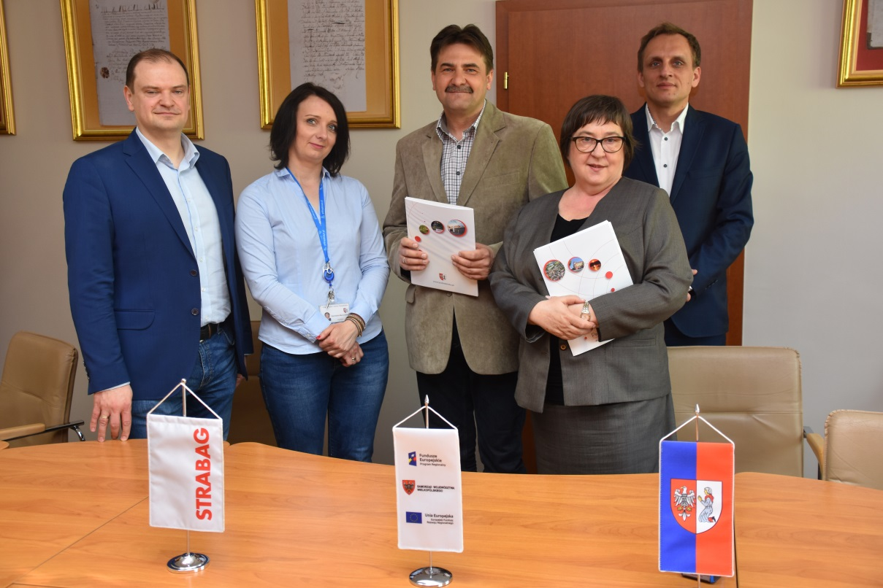
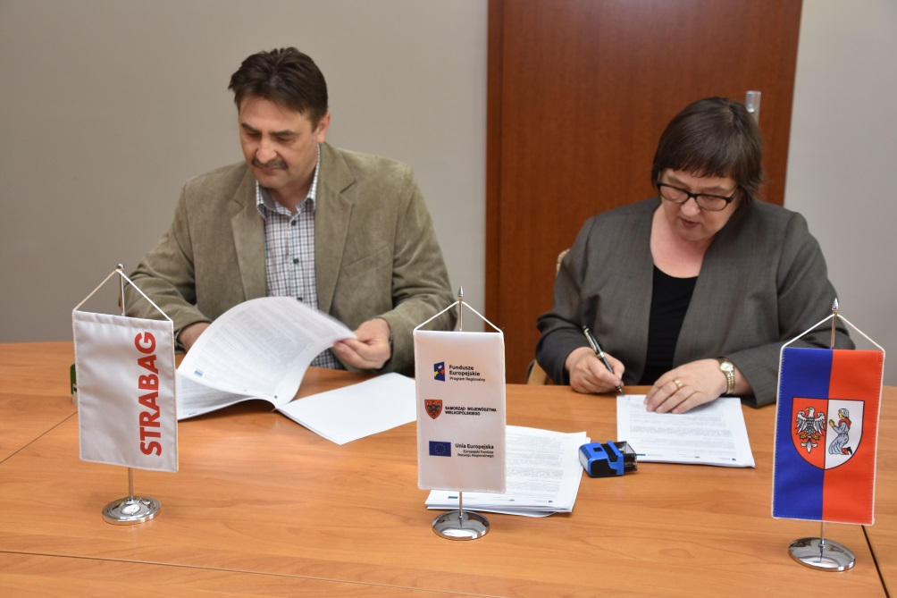
Ponadto:

Slide 18
Ponadto:
5 kwietnia 2017 r. w Warszawie Zarząd Związku Międzygminnego „Puszcza Zielonka” podpisał umowę o dofinansowanie na realizację czwartego już etapu projektu kanalizacyjnego pod nazwą „Kanalizacja Obszaru Parku Krajobrazowego Puszcza Zielonka i okolic – etap IV”. Uroczyste podpisanie umowy miało miejsce w Narodowym Funduszu Ochrony Środowiska i Gospodarki Wodnej w Warszawie. Dofinansowanie w wysokości prawie 27,4 miliona złotych zostało przyznane w ramach Programu Operacyjnego Infrastruktura i Środowisko. Przedsięwzięcie pod nazwą „Kanalizacja Obszaru Parku Krajobrazowego Puszcza Zielonka i okolic – etap IV” stanowi kontynuację trzech zakończonych i rozliczonych Projektów realizowanych w poprzedniej perspektywie finansowej 2007-2013. Gminy objęte Projektem PZ IV to obszar gmin Czerwonak, Pobiedziska i Swarzędz;

Slide 19
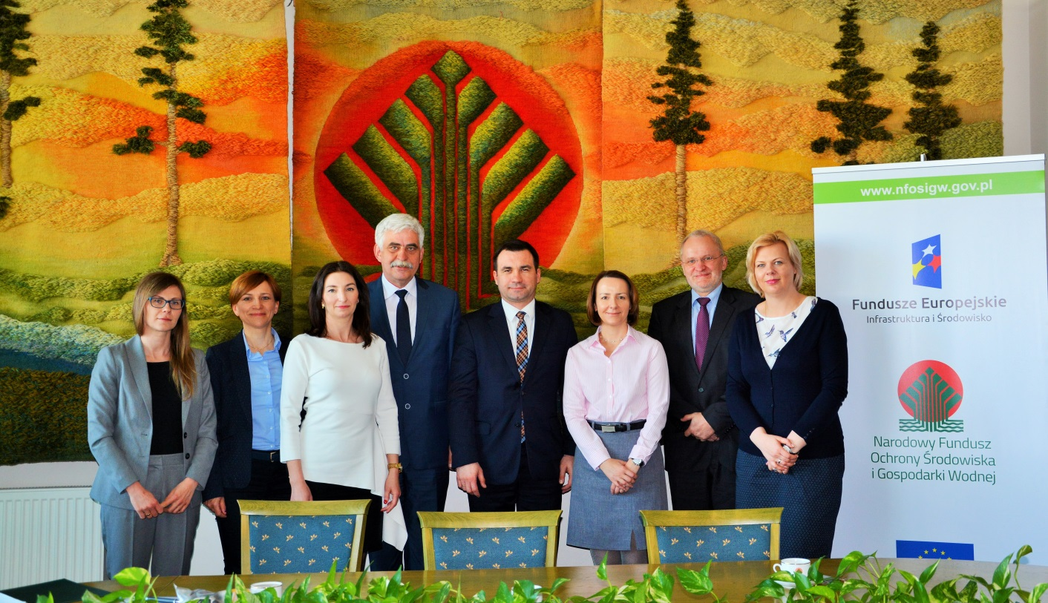
Całkowity koszt to 53.123.002,77 zł brutto, z czego 27.393.782,60 zł to dofinansowanie z Unii Europejskiej (dofinansowanie stanowi 63,7% kosztów kwalifikowanych). Projekt „Kanalizacja Obszaru Parku Krajobrazowego Puszcza Zielonka i okolic – etap IV” realizowany będzie w latach 2017-2020.
Długość sieci | Mieszkańcy | Wartość Projektu | Dofinansowanie UE
31,3 km | 2940 | 53,1 mln zł | 27,4 mln zł

Slide 20
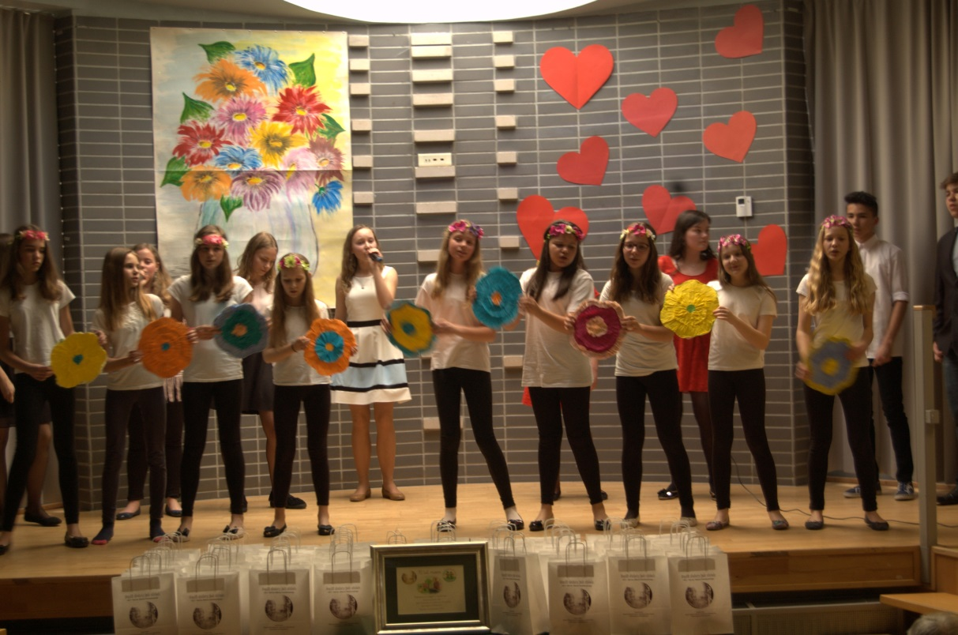
Ponadto:
społeczność Zespołu Szkół w Pobiedziskach po raz kolejny miała okazję wyrazić wdzięczność wszystkim Przyjaciołom, którzy systematycznie wspierają działalność edukacyjną i kulturalną placówki. Dla uczniów i pracowników szkoły niezwykle ważne i budujące jest to, że tak wiele osób i instytucji wspiera ich działalność słowem, życzliwą aprobatą a często i konkretnymi czynami. Tym razem pod hasłem „Bądź dobry jak chleb” 6 kwietnia br. w auli im. Jana Pawła II odbył się Koncert dla Przyjaciół Szkoły;

Slide 21
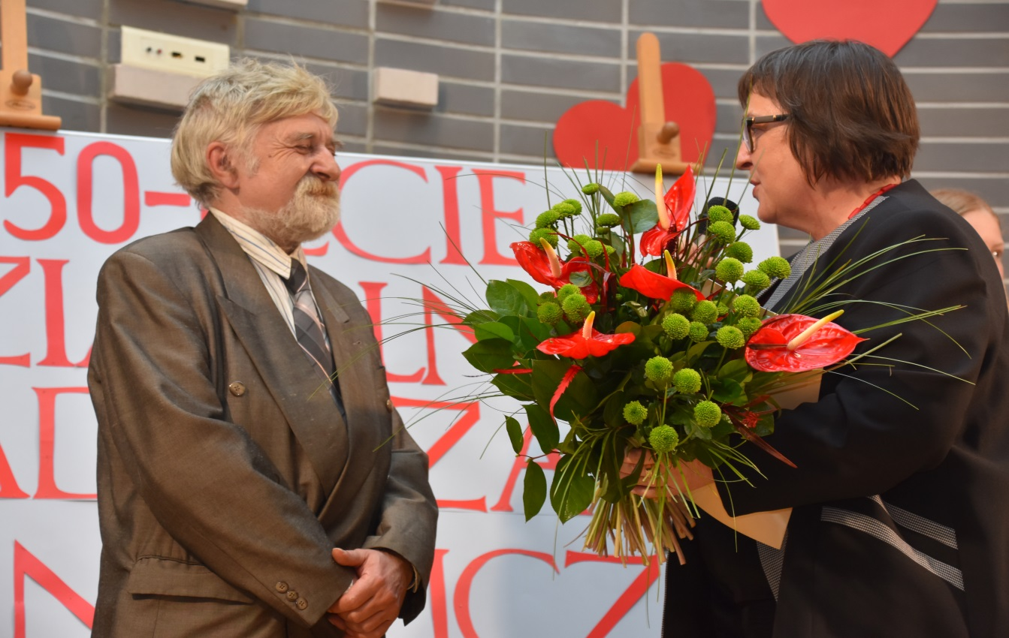
Ponadto:
7 kwietnia br. odbyła się uroczystość 50 - lecia działalności zawodowej Tadeusza Panowicza, miłośnika archeologii i historii. Swoje zawodowe życie spędził w Muzeum Pierwszych Piastów na Lednicy oraz w kilku placówkach kulturalnych. Jako publicysta opublikował setki cennych artykułów historycznych i folklorystycznych. Jest autorem ważnych dla nauki odkryć archeologicznych i dawnych osad, np. cmentarzysk pradziejowych i wczesnośredniowiecznych oraz innych zabytków i dokumentów;

Slide 22
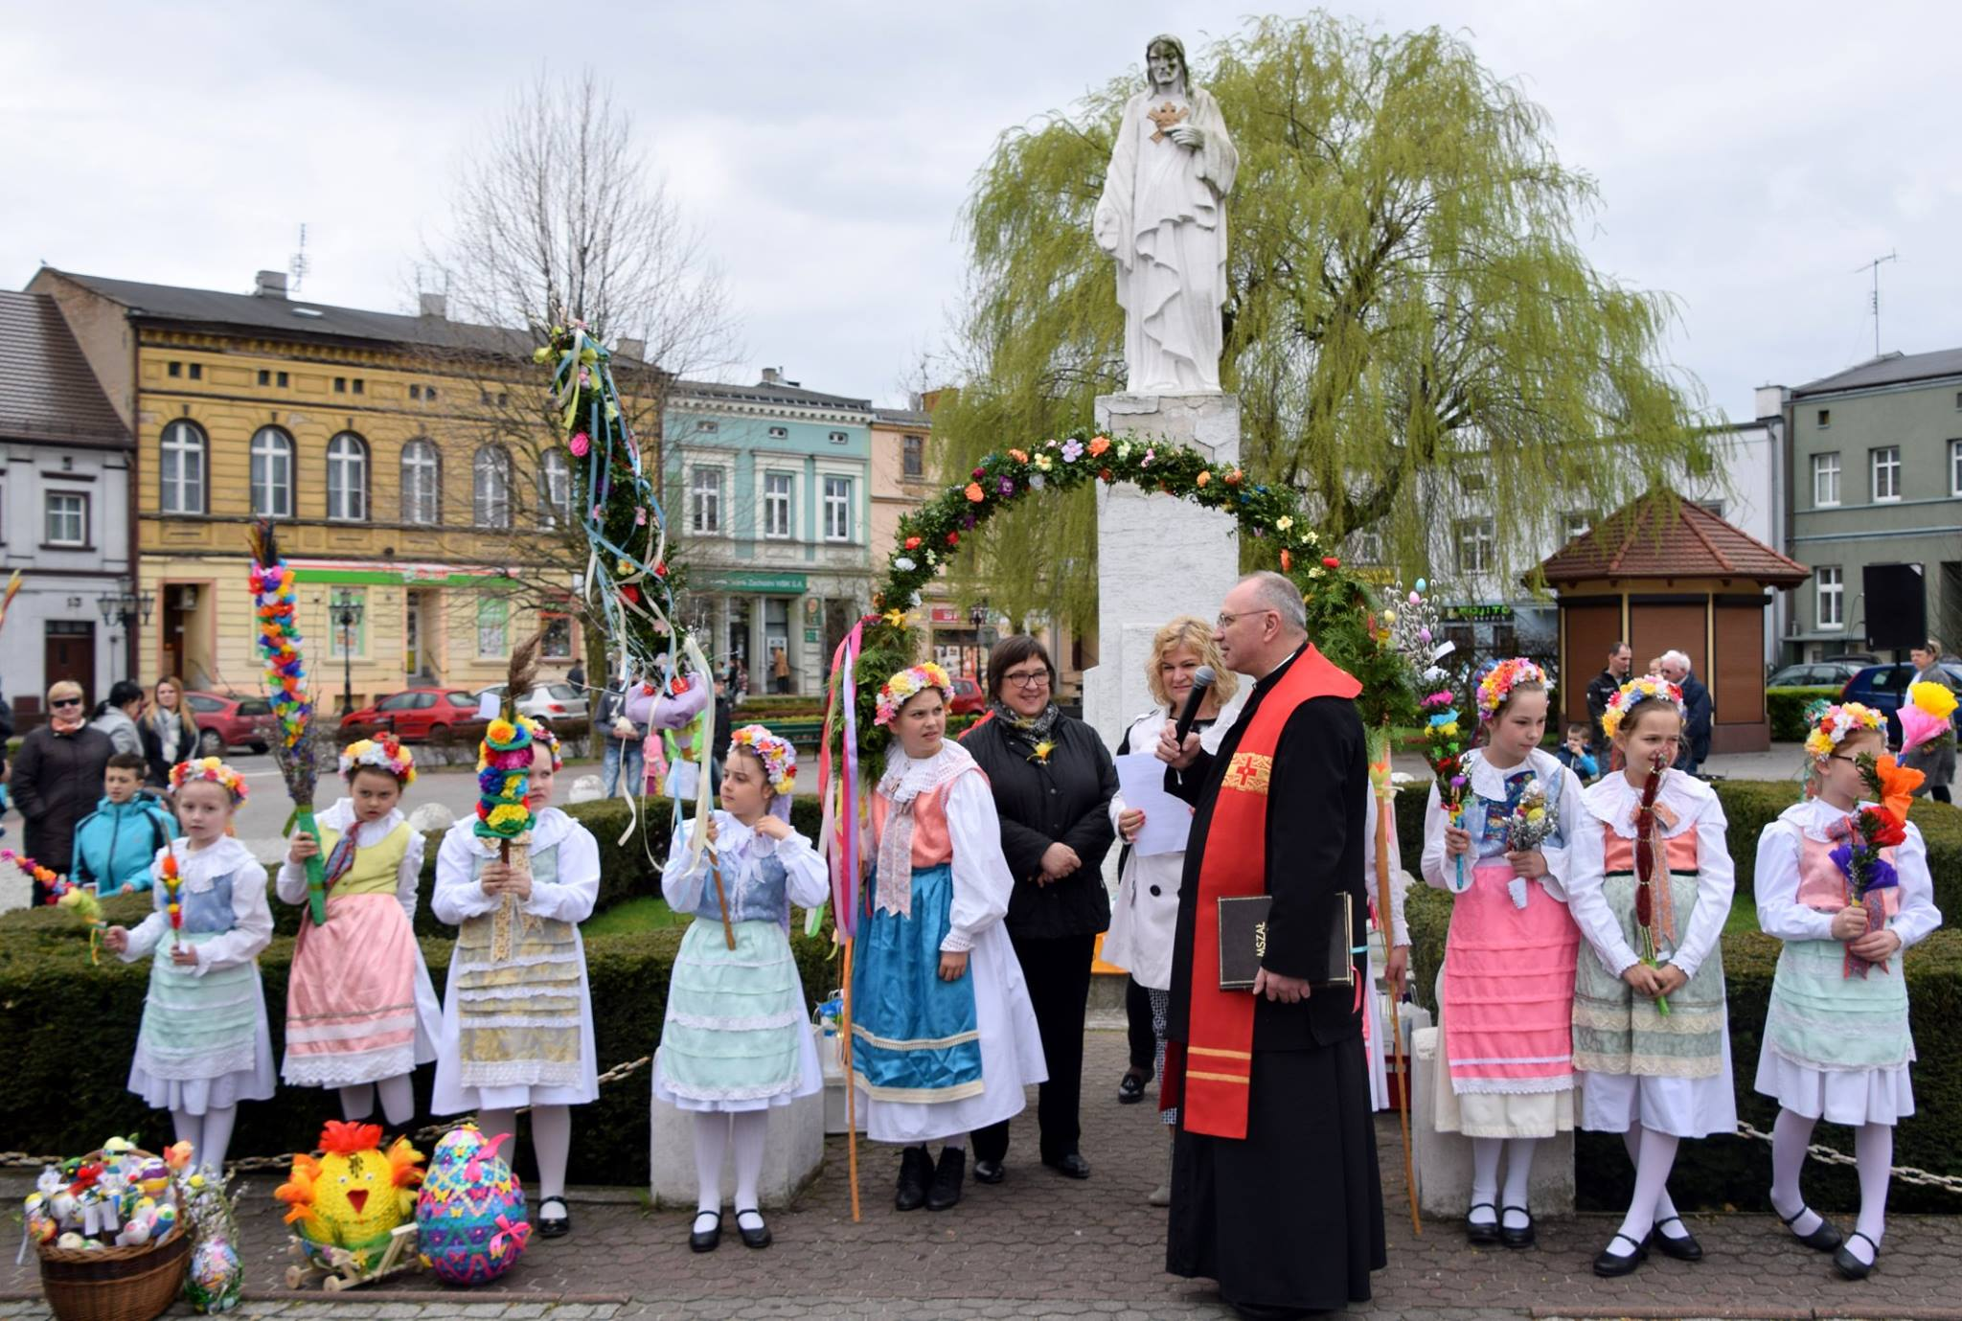
Ponadto:
jak co roku odbyły się konkursy Wielkanocne na najpiękniejszą Palmę Wielkanocną oraz Wielkanocne Strojne Jajo. Ogłoszenie wyników i rozdanie nagród odbyło się w Niedzielę Palmową na Rynku w Pobiedziskach;

Slide 23
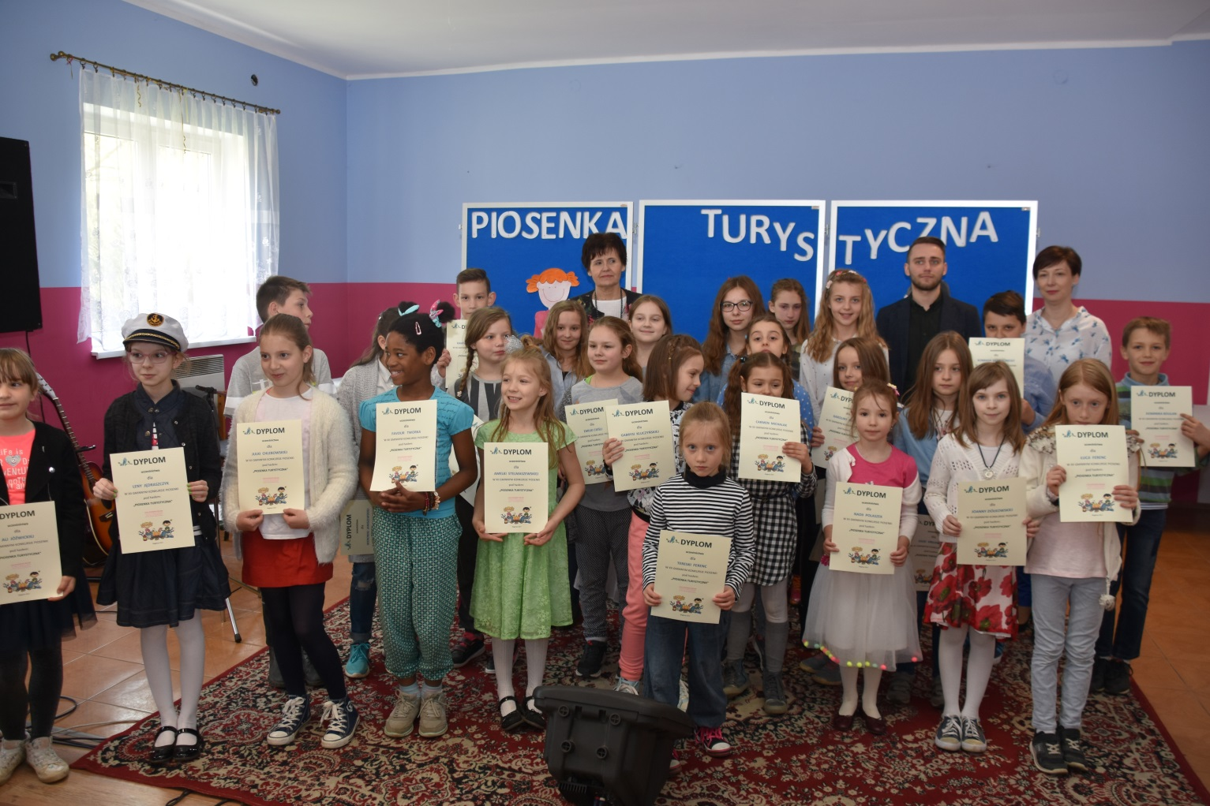
Ponadto:
XII Gminny Przegląd Piosenki Turystycznej zorganizowany został w Szkole Podstawowej w Węglewie. W dniu 20 kwietnia br. do konkursu przystąpiło 26 wykonawców podzielonych na dwie kategorie: klasy I-III i IV-VI. Wzięto udział w uroczystym ogłoszeniu wyników;

Slide 24
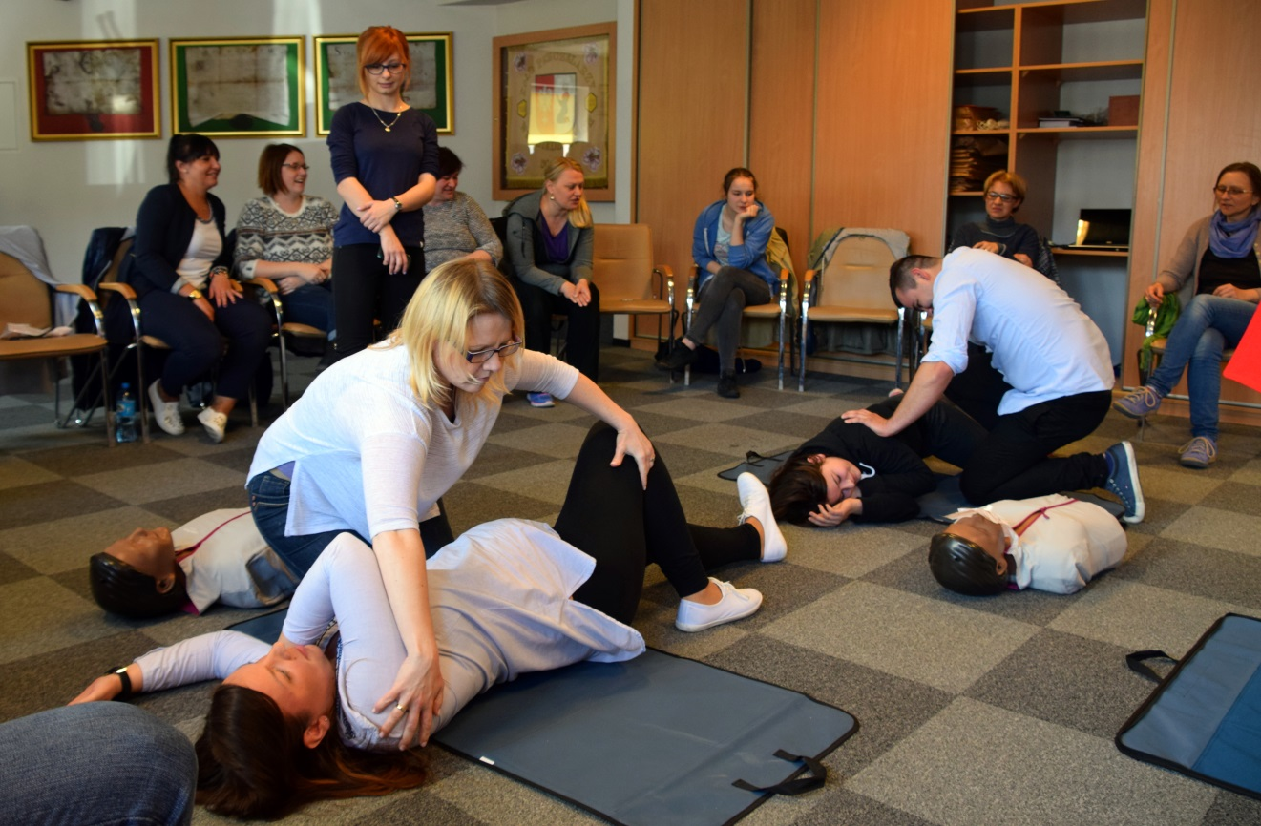
Ponadto:
po cieszącej się bardzo dużym zainteresowaniem zeszłorocznej edycji – UMIG Pobiedziska zorganizował w dniach 22 i 23 kwietnia br. bezpłatne warsztaty dla mieszkańców „Pierwsza pomoc w praktyce”. Dzięki wsparciu przy realizacji warsztatów przez Wojewódzką Stację Pogotowia Ratunkowego w Poznaniu mieszkańcy gminy mogli poznać zasady udzielania pierwszej pomocy w praktyce;

Slide 25
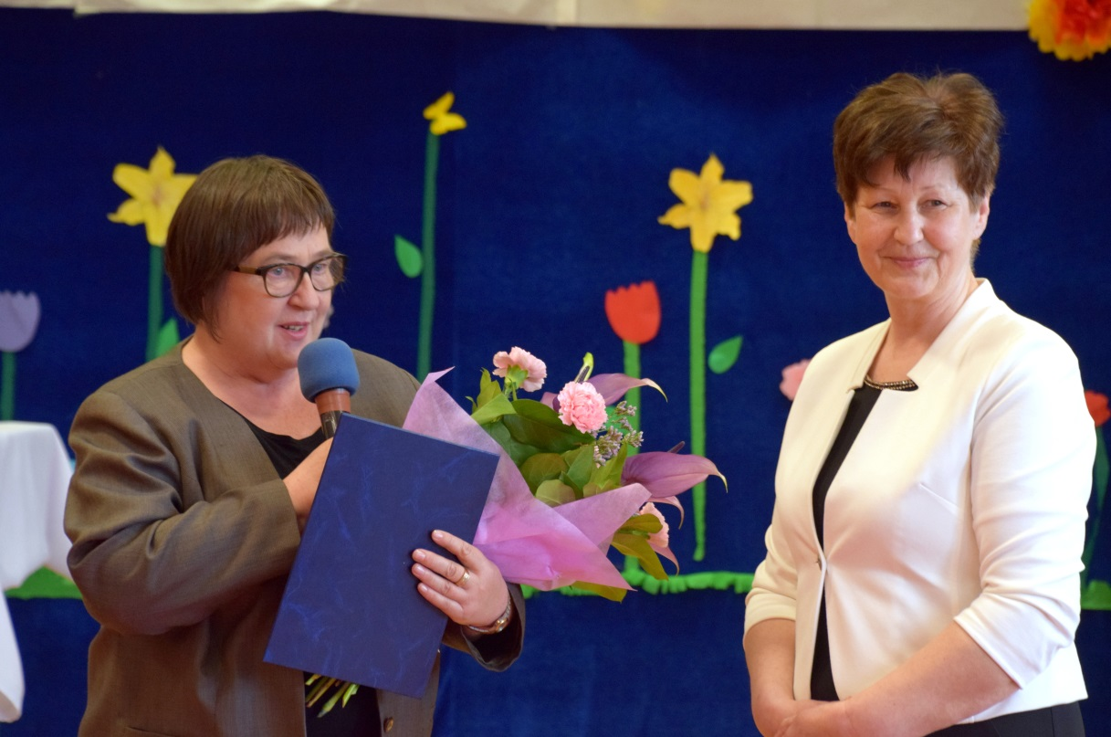
Ponadto:
Gospodynie Wiejskie z Biskupic zorganizowały 20 kwietnia br. w Zespole Szkół w Jerzykowie uroczystość w ramach jubileuszu 50-lecia. Podczas uroczystości wręczone zostały na ręce Pani Prezes Danuty Stanuch listy gratulacyjne, podziękowania, kwiaty, upominki i życzenia dalszych tak wspaniałych lat działalności. Panie z KGW w Biskupicach nagrodzone zostały również medalami i dyplomami przyznanymi przez Poznański Okręgowy Związek Rolników, Kółek i Organizacji Rolniczych w Poznaniu. Wyróżnienia i medale wręczali Wice Prezes Związku Edmund Stachowiak oraz Katarzyna Parymarz;

Slide 26
Ponadto:
przypominamy, że przyjmowane są wnioski dotyczące dofinansowania likwidacji wyrobów zawierających azbest. Dofinansowanie do kosztów demontażu wyrobów azbestowych wraz z ich unieszkodliwianiem albo do kosztów unieszkodliwiania wyrobów azbestowych, przyznawane jest w wysokości 100 % całościowych kosztów tych działań. Kompletnie wypełnione wnioski rozpatrywane będą według kolejności ich wpłynięcia do Urzędu Miasta i Gminy Pobiedziska i przekazywane sukcesywnie do Starostwa Powiatowego w Poznaniu. Wnioski rozpatrywane będą do wyczerpania limitów, przy czym ostateczny termin składania wniosków ustalono na dzień 16 sierpnia 2017r.;

Slide 27
Ponadto:
zapraszamy mieszkańców gminy Pobiedziska do wzięcia udziału w XVI edycji Konkursu „Najpiękniejsza zagroda – Najpiękniejsza posesja”. Celem konkursu jest dążenie do podnoszenia walorów estetycznych posesji/zagród na terenie gminy Pobiedziska. Konkurs ma także na celu kształtowanie, rozwijanie i pielęgnowanie tożsamości lokalnej, zachowanie wartości środowiska kulturowego i przyrodniczego. Konkurs organizowany jest w dwóch kategoriach: „Najpiękniejsza posesja” i „Najpiękniejsza zagroda”. Dla zwycięzców poszczególnych kategorii przewidziane są nagrody pieniężne. Aby wziąć udział w Konkursie należy w terminie do 31 maja br. dostarczyć do siedziby wypełnioną kartę zgłoszenia dostępną na stronie internetowej, w siedzibie Urzędu Miasta i Gminy w Pobiedziskach (BOI stanowisko nr 4) lub u Sołtysów. Jednokrotne oględziny posesji/zagród przez Komisję konkursową odbędzie się w czerwcu br. Wręczenie nagród odbędzie się podczas obchodów Dożynek gminnych;

Slide 28
Ponadto:
Zgromadzenie Związku Międzygminnego "Gospodarka Odpadami Aglomeracji Poznańskiej" w dniu 27.03.2017 r. podjęło nowelizację dokumentów aktów prawa miejscowego, które będą obowiązywać od 1 styczna 2018 r, tj.:
- uchwały w sprawie: przyjęcia regulaminu utrzymania czystości i porządku w zakresie gospodarowania odpadami komunalnymi na obszarze gmin wchodzących w skład Związku Międzygminnego "Gospodarka Odpadami Aglomeracji Poznańskiej”
- uchwały w sprawie: szczegółowego sposobu i zakresu świadczenia usług w zakresie odbierania odpadów komunalnych od właścicieli nieruchomości i zagospodarowania tych odpadów, w zamian za uiszczoną przez właściciela nieruchomości opłatę za gospodarowanie odpadami komunalnymi,
- uchwały w sprawie: podziału obszaru Związku Międzygminnego "Gospodarka Odpadami Aglomeracji Poznańskiej" na sektory odbioru odpadów komunalnych;

Slide 29
Ponadto:
zakończyła się rekrutacja do publicznych placówek przedszkolnych oraz klas pierwszych szkół podstawowych na terenie gminy Pobiedziska na rok szkolny 2017/2018. Podanie do publicznej wiadomości przez komisje rekrutacyjne szkół i przedszkoli listy dzieci zakwalifikowanych i niezakwalifikowanych - 05.05.2017 r. godz. 10.00;
w dniu 26 kwietnia br. odbył się konkurs na dyrektora Zespołu Szkół im. Konstytucji 3 Maja w Pobiedziskach-Letnisku. Na konkurs wpłynęła jedna oferta;
do dnia 28 kwietnia br. można składać dokumenty na konkurs na dyrektora Szkoły Podstawowej im. K. Odnowiciela w Pobiedziskach (obecnie Zespołu Szkół w Pobiedziskach);

Slide 30
Zapraszamy:

Slide 31
Zapraszamy:

Slide 32
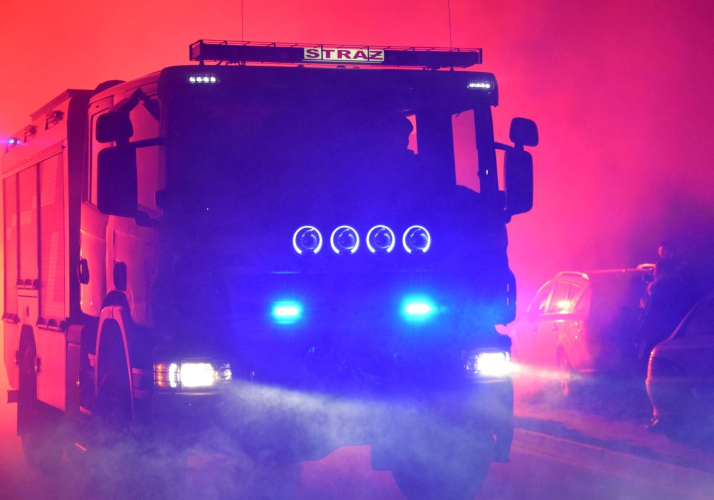
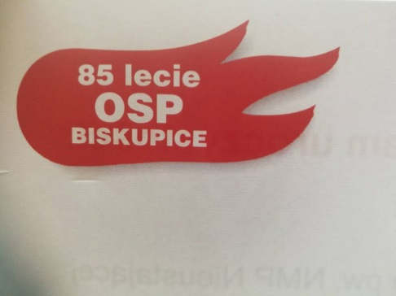
Zapraszamy:
Ochotnicza Straż Pożarna w Biskupicach zaprasza mieszkańców Gminy Pobiedziska na jubileusz 85-lecia jednostki, który odbędzie się w dniu 13.05.br. Obchody rozpocznie msza św. w Kościele pw. NMP Nieustającej Pomocy w Biskupicach o godzinie 12:00, godz. 13:00 przemarsz do remizy, godz. 13:30 uroczyste otwarcie, wystąpienie zaproszonych gości, wręczenie odznaczeń, poświęcenie nowego samochodu strażackiego.

Slide 33
Dziękuję za uwagę
dr Dorota Nowacka
Burmistrz
Miasta i Gminy Pobiedziska

